Slide 1
直播串流
4050E085
蔡政晏

Slide 2
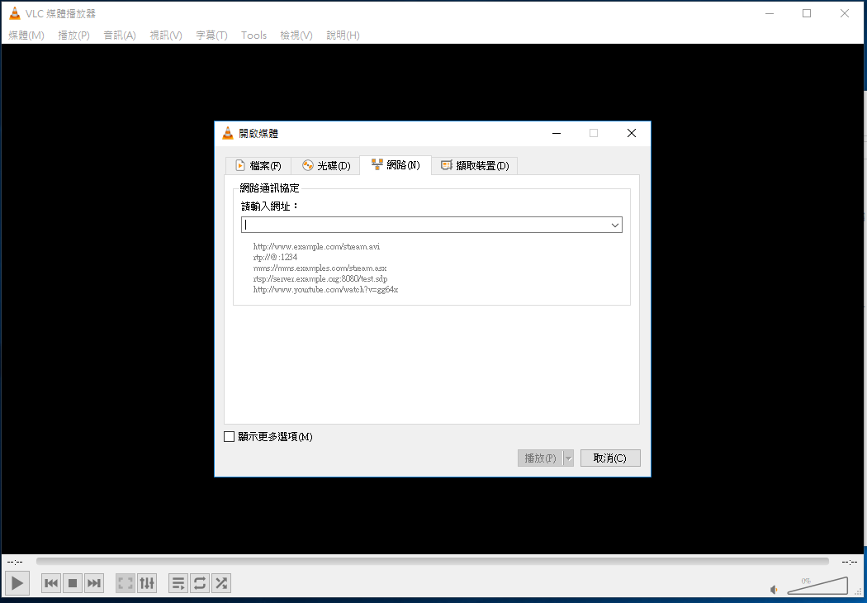
實驗1：使用VLC開啟網路串流
輸入範例網址:http://www.onirikal.com/videos/mp4/assembly_line.mp4

Slide 3
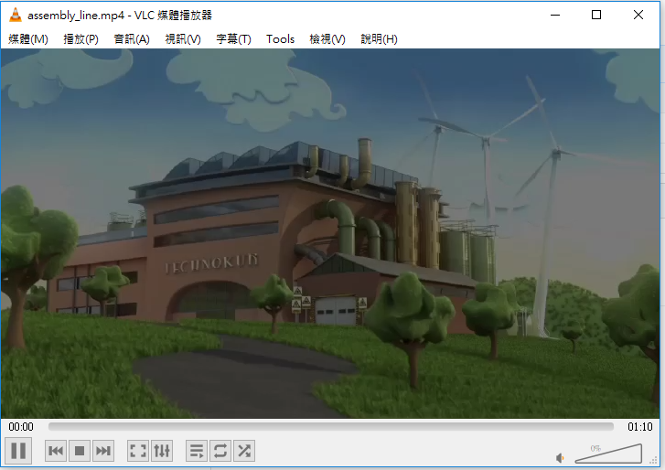

Slide 4
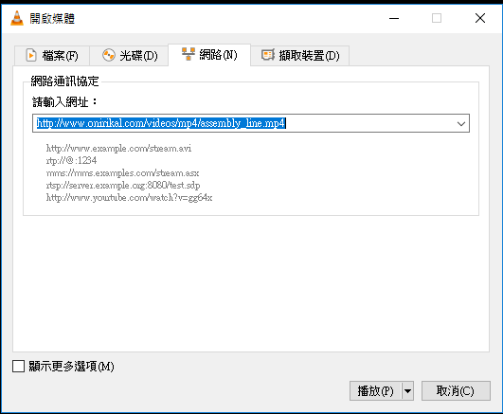
實驗2：使用VLC開啟網路串流並轉檔
輸入網址➔在播放旁的倒三角選擇Convert

Slide 5
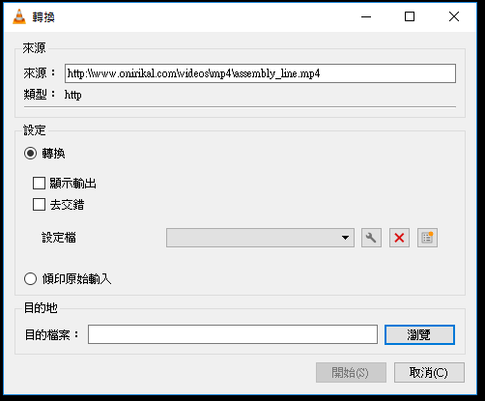
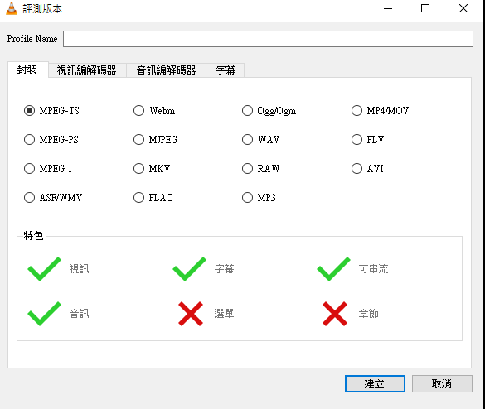
點選板手

Slide 6
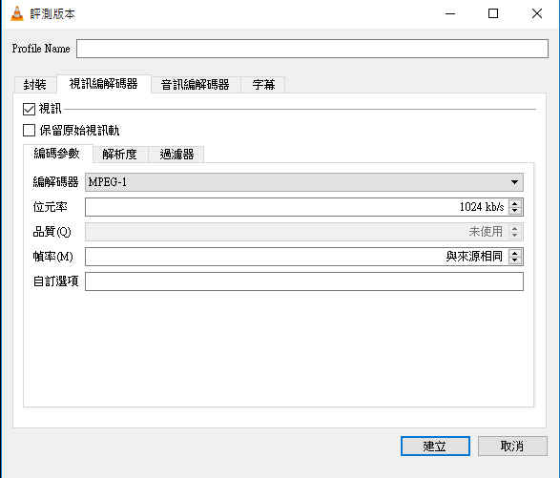
在視訊編碼器➔勾選視訊➔修改位元率1024kb/s

Slide 7
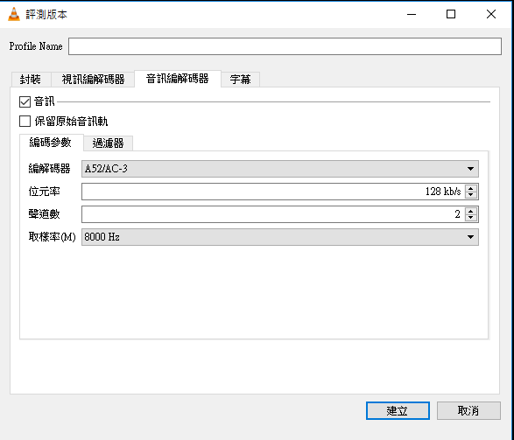
音訊編碼器➔勾選音訊➔編解碼器選A52/AC-3➔建立

Slide 8
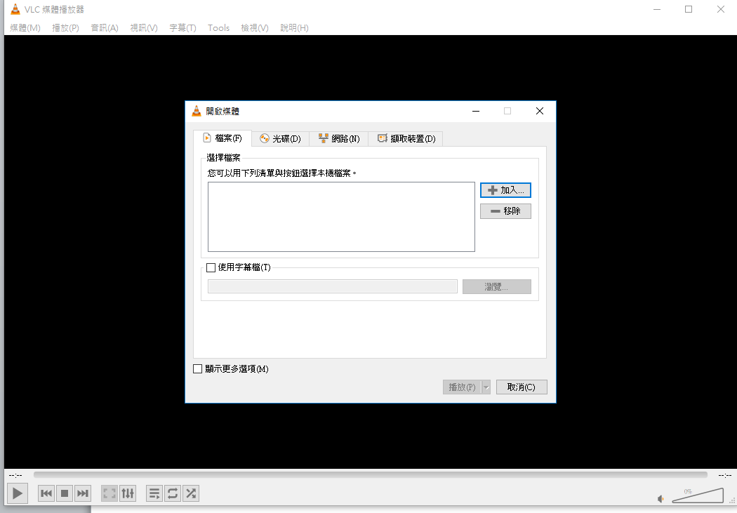
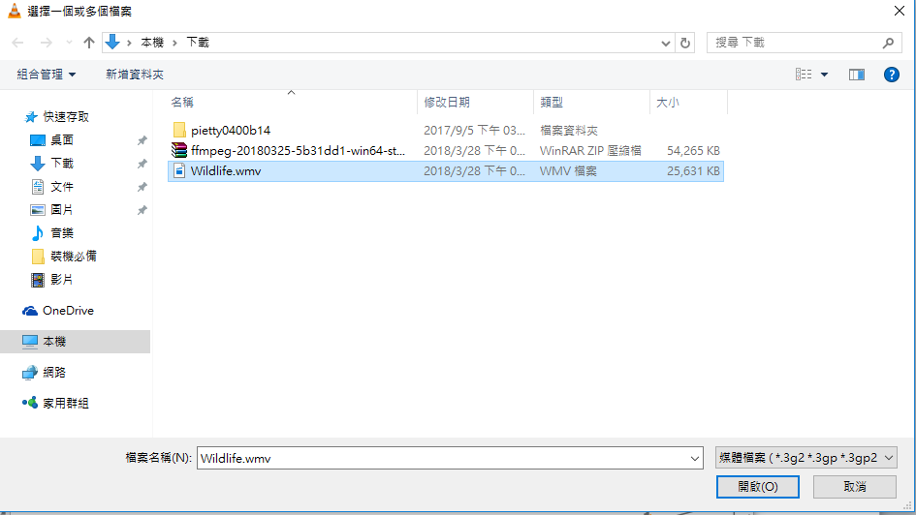
lab 4:使用VLC播放本地端影片開啟網路串流播放
加入➔選擇檔案

Slide 9
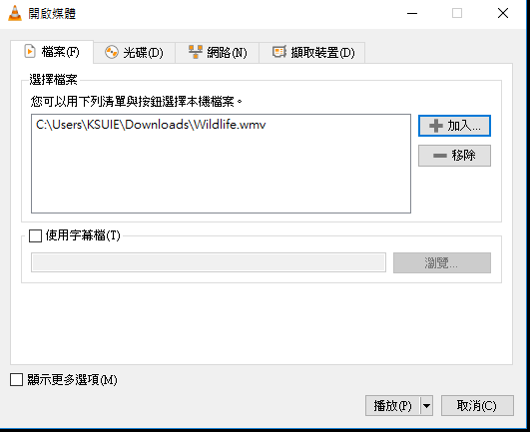
播放倒三角形➔選擇串流

Slide 10
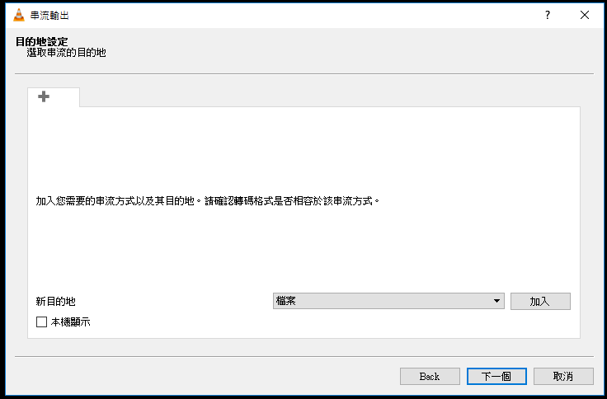
檔案選擇➔RTSP➔按加入

Slide 11
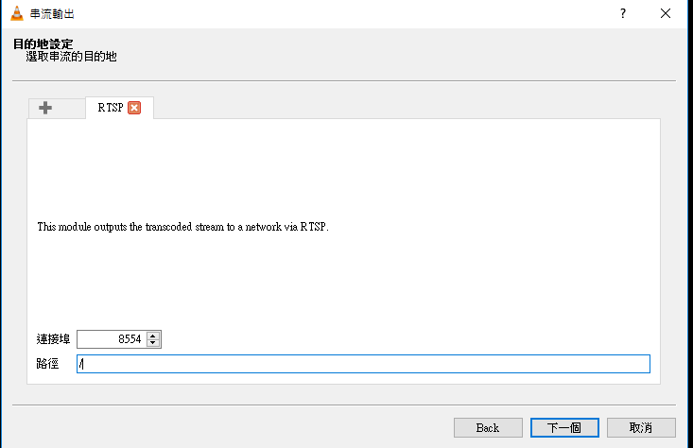

Slide 12
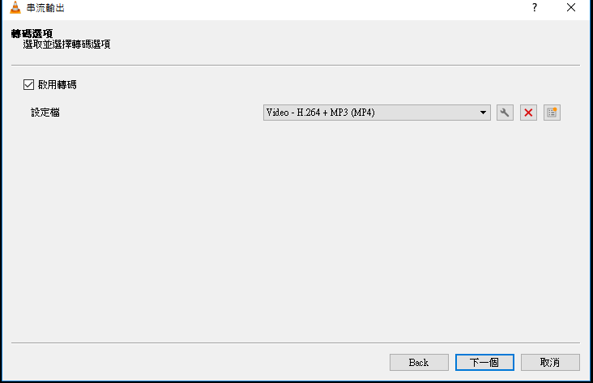
設定檔➔ Video-H.264 + MP3(MP4)

Slide 13
